Slide 1

P2P MICRO GRID TRADING
Botreau Maxime – Elève Telecom Nancy IAMD 3A
Lodolo Alexander – Elève Telecom Nancy IAMD 3A
{alexander.lodolo,maxime.botreau-roussel-bonneter} @telecomnancy.eu
Remerciements:
Alexandre Gabriel – pour le débogage des problèmes
Laurent Dupont – pour l’organisation du module
27/01/2021
Implementing Algorithm ECOTRADE+
Basé sur le travaux de:
Muhammad Raisul Alama ,MarcSt-Hilairea, Thomas Kunza
https://doi.org/10.1016/j.apenergy.2019.01.091

Slide 2


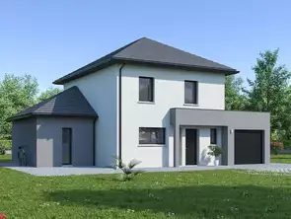

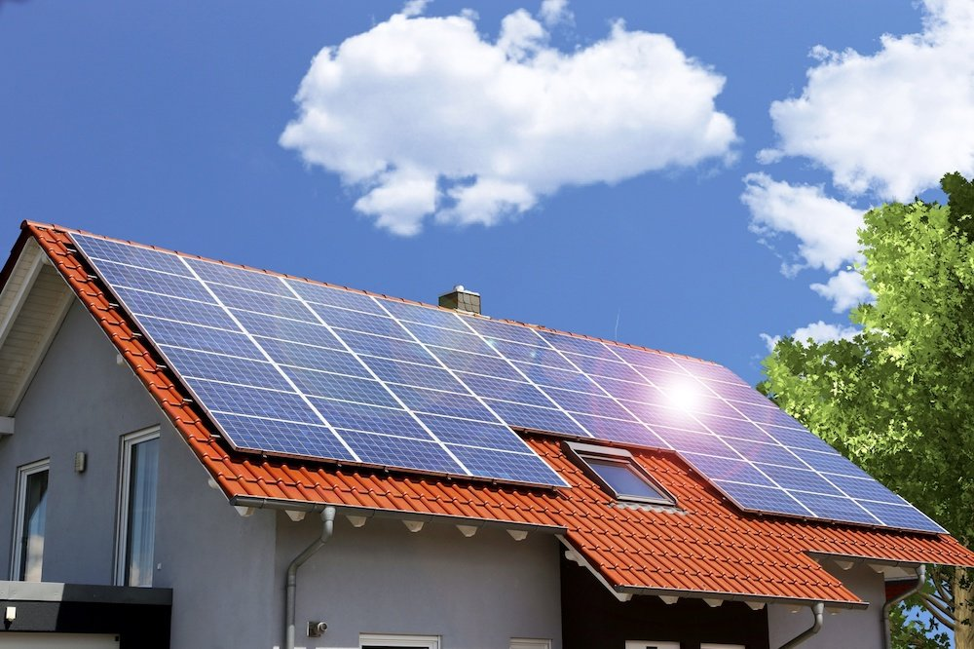
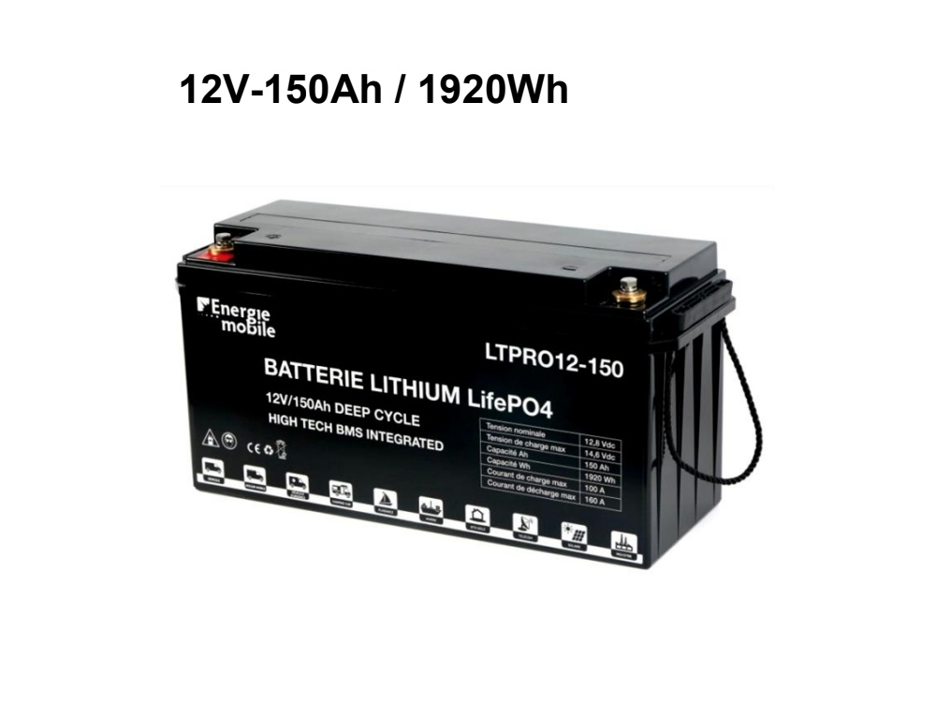

Slide 3
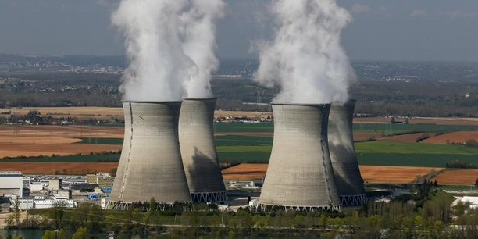


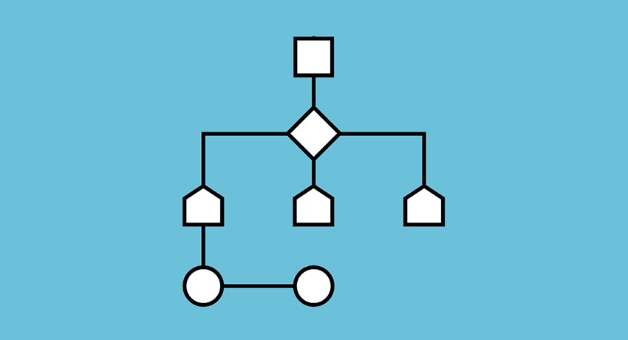

Slide 4

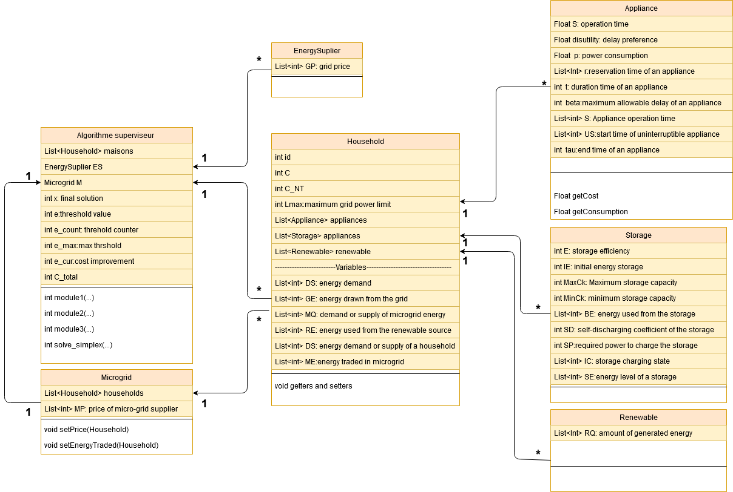

-> Modélisation Logiciel UML

Slide 5

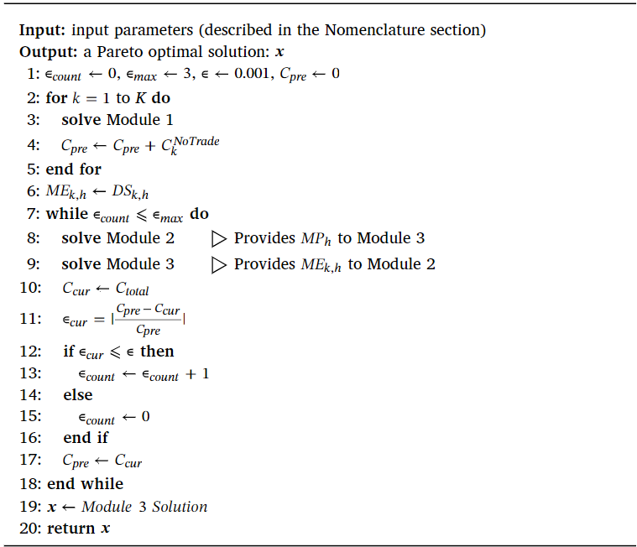


->Algorithm ECOTRADE+
Module 1: Détermination du coût pour chaque maison si non micro-grille
Module 2: Détermine les prix dans la microgrille
Module 3: Détermine les echange dans la microgrille
Itération sur le module 2&3 jusqu’à obtention d’une des meilleure solution
Algorithme trouve une solution sous Optimale

Slide 6

Ce que l’on a implémenté | Ce que l’on a pas eut le temps de faire
Module 1,2,3 avec le solveur MIL Python de problème d’optimisation Extraction, Nettoyage des données Création des classes objets Implémentation de l’algorithme ecotrade+ Teste de l’algorithme sur des valeurs standards (2 maisons avec 1 appareil, 1 moyen de stockage, 1 moyen de production d’energie chacun) | Création des objets avec insertion des données pour l’utiliser dans les modules Teste sur 4 maison

Slide 7
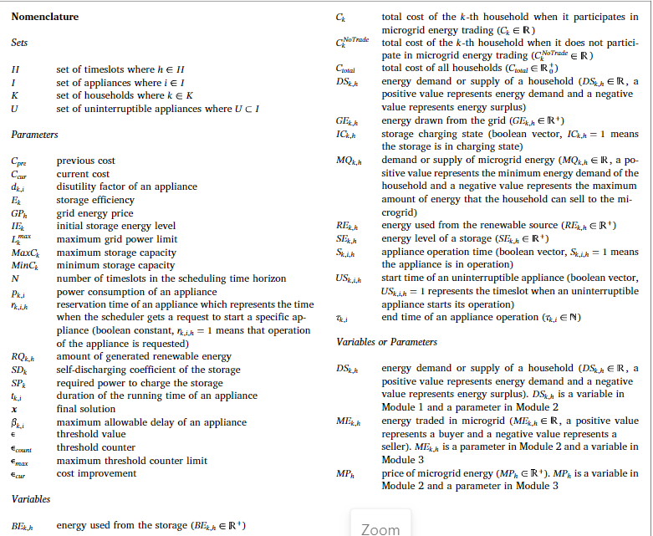
POC:
GPh = [0.13,0.13,0.13,0.13,0.13,0.13,0.13,0.13,0.15,0.15,0.15,0.15,0.15,0.17,0.17,0.17,0.17,0.15,0.15,0.15,0.13,0.13,0.13,0.13] Lmax = 6000 #initialisation maison1 disutility1 = 0.1 t1 = 3 # appliance.t E1 = 0.1 # storage.E IE1 = 2.6 # storage.IE SD1 = 1 # storage.sd P1 = 1800 # household.p MinC1 = 2.6 # min storage MaxC1 = 6.4 # max storageCo SP1 = 1 RQ1 = [1 for _ in range(24)] # stockage.RQ beta1 = 12 # appliance.beta #initialisation maison2 disutility2 = 0.2 t2 = 10 # appliance.t E2 = 0.1 # storage.E IE2 = 0 # storage.IE SD2 = 1 # storage.sd P2= 800 # household.p MinC2 = 0 # min storage MaxC2 = 10 # max storage SP2 = 0.1 RQ2 = [0.1 for _ in range(24)] # stockage.RQ beta2 = 23 # appliance.beta

Slide 8
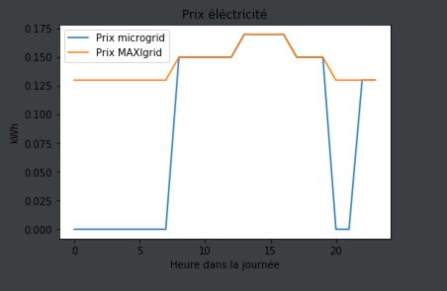
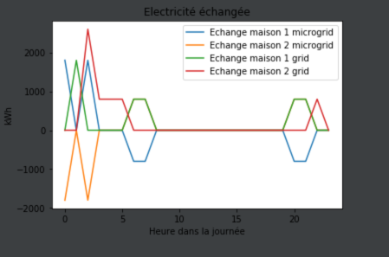
Résultats:

Slide 9
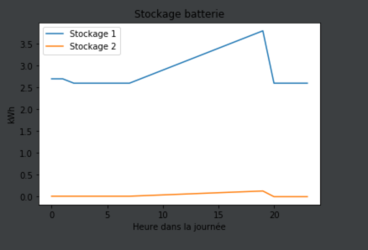
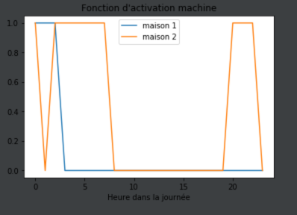
Résultats:

Slide 10

Conclusion

